Slide 1
Проект: «День местного самоуправления»
Шкуркина Наталья Валерьевна,
учитель географии и биологии,
куратор совета лицеистов.
МОБУ Лицей.
2020 год
г.Зея

Slide 2
Цель проекта: создать условия для повышения правовой культуры по вопросам местного самоуправления и гражданской активности обучающихся 8-11 классов МОБУ Лицей.

Slide 3
Задачи:
Сформировать у обучающихся основы правовых знаний по вопросам участия населения в местном самоуправлении и навыки их использования в современной жизни.
Развивать гражданскую активность обучающейся молодежи для участия в жизни местного сообщества.
Выбрать методом голосования старшеклассников Президента Совета лицеистов МОБУ Лицей.
Познакомить обучающихся с основами разработки и реализации социальных проектов для решения проблем местного сообщества.
Привлечь внимание органов местного самоуправления к проблеме повышения гражданской активности молодежи города.

Slide 4
Структура Совета лицеистов:
Комиссия: «Спорт и здоровье» а
Комиссия: «СМИ»
Комиссия: «Культура и досуг»
Комиссия: «Образование»
Комиссия: «Дисциплина и порядок»
Комиссия: «Тимуровцы»

Slide 5
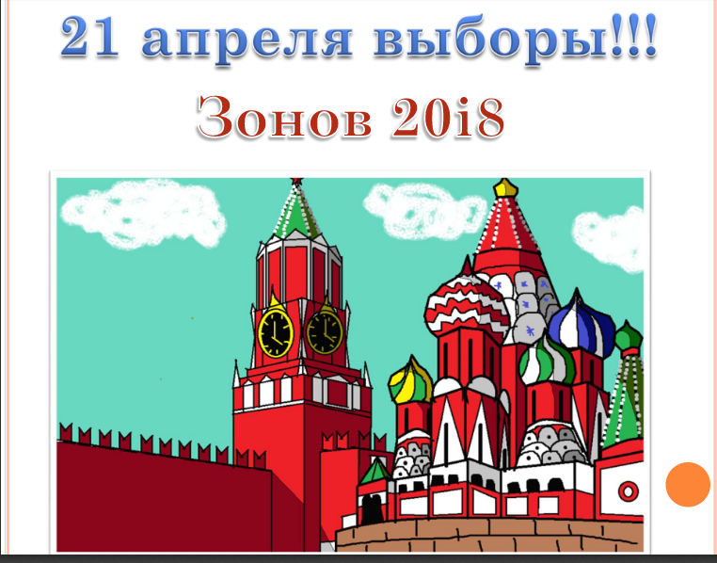
Проведение предвыборной кампании

Slide 6
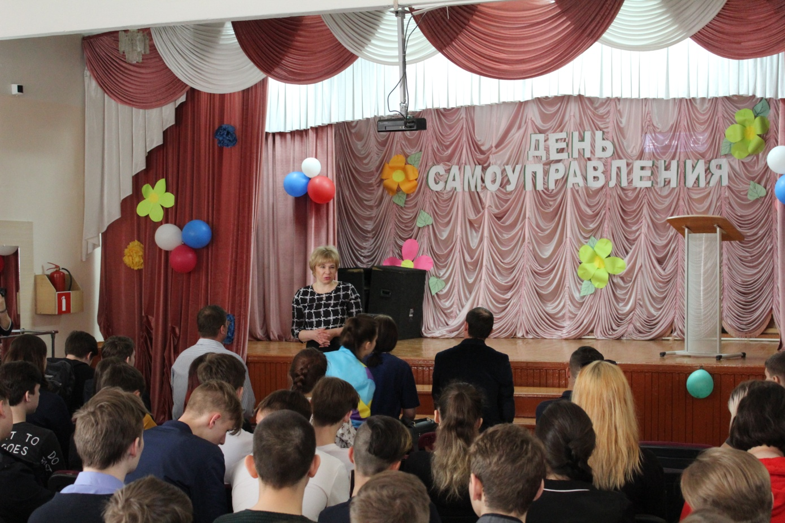
Урок: «Что такое местное самоуправление». Председатель территориальной избирательной комиссии Ункуновой Т.С.

Slide 7
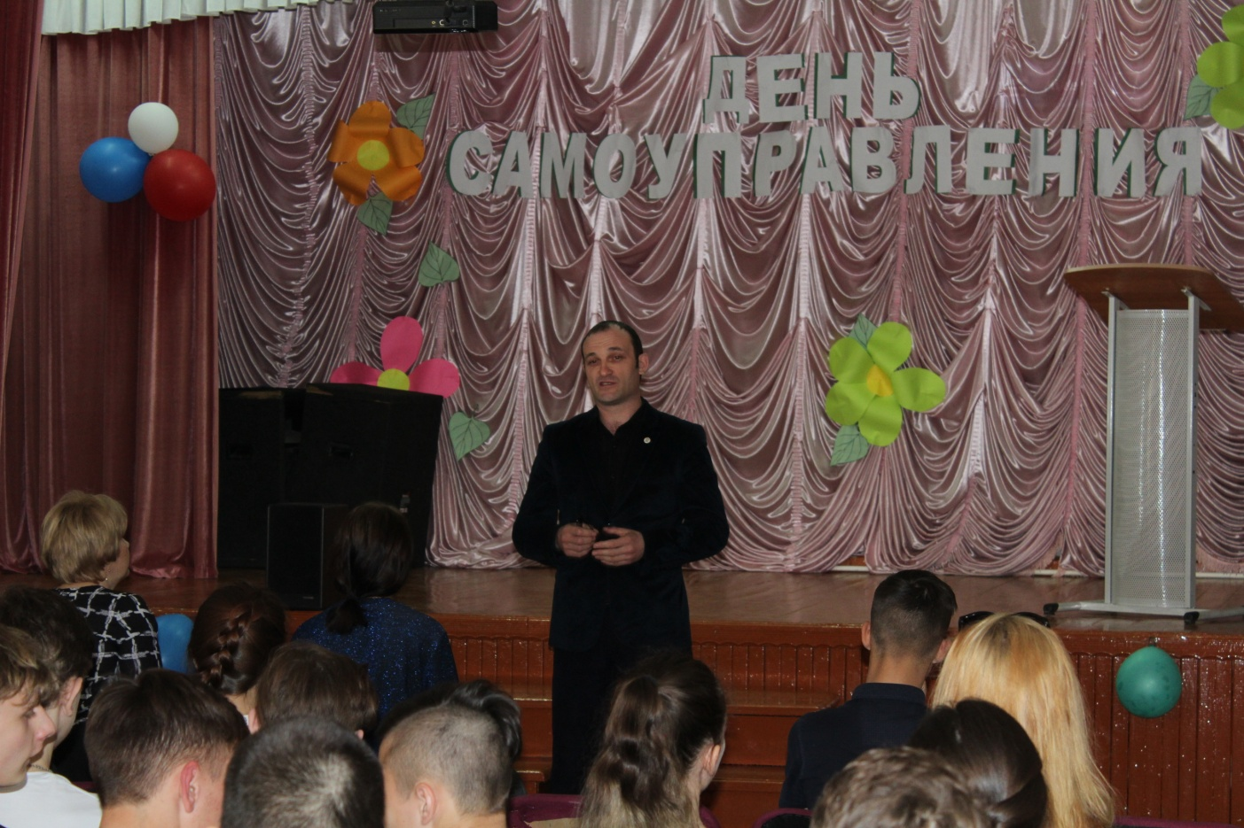
Урок: «Участие населения в решении вопросов местного значения».
Депутата Зейского городского совета народных депутатов Смирнова В.В.

Slide 8
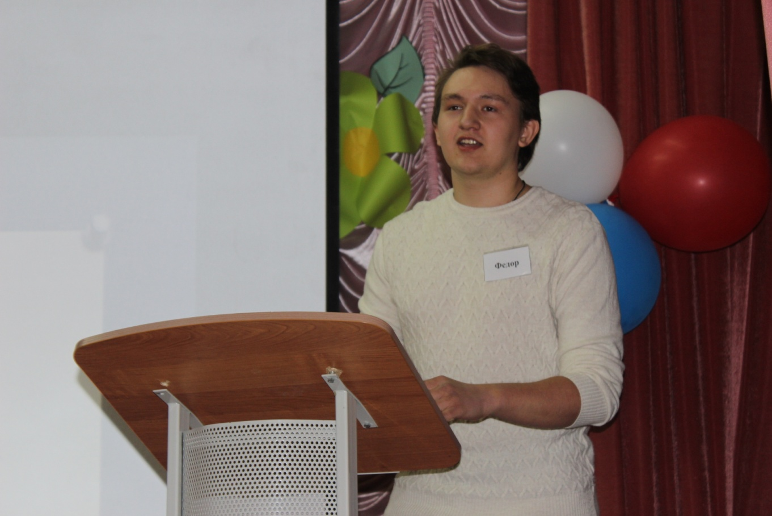
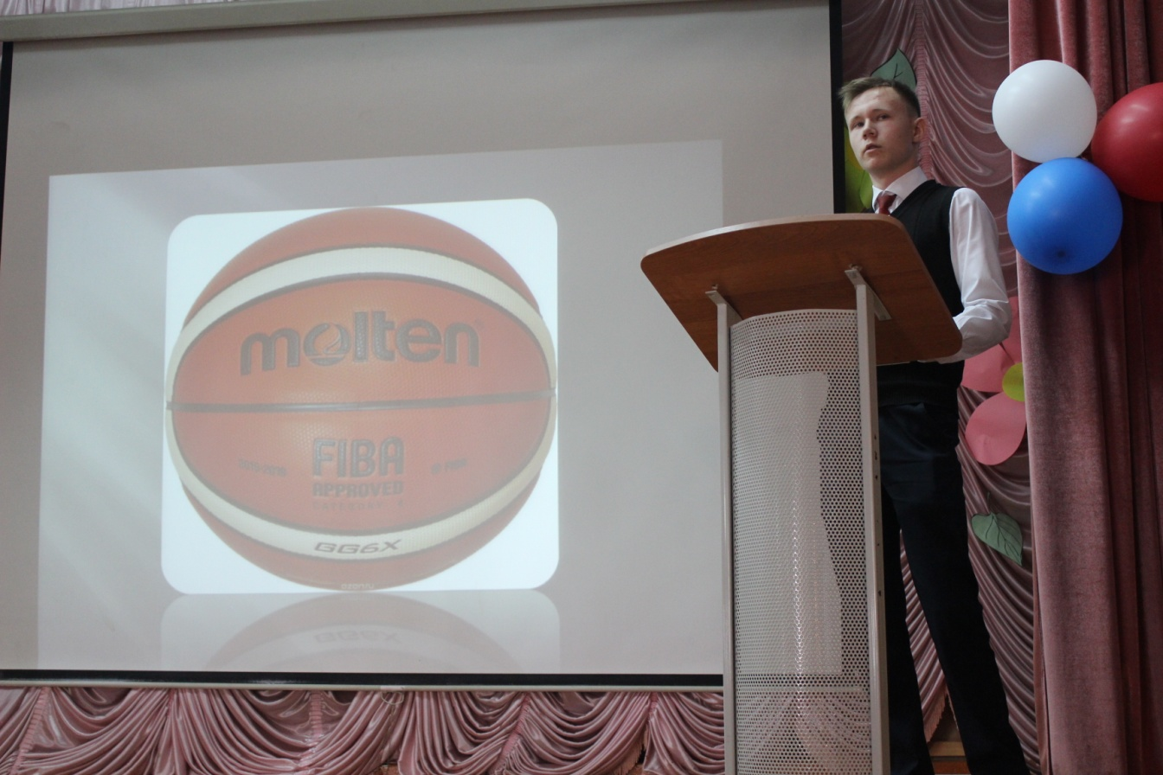
Выступление кандидатов

Slide 9
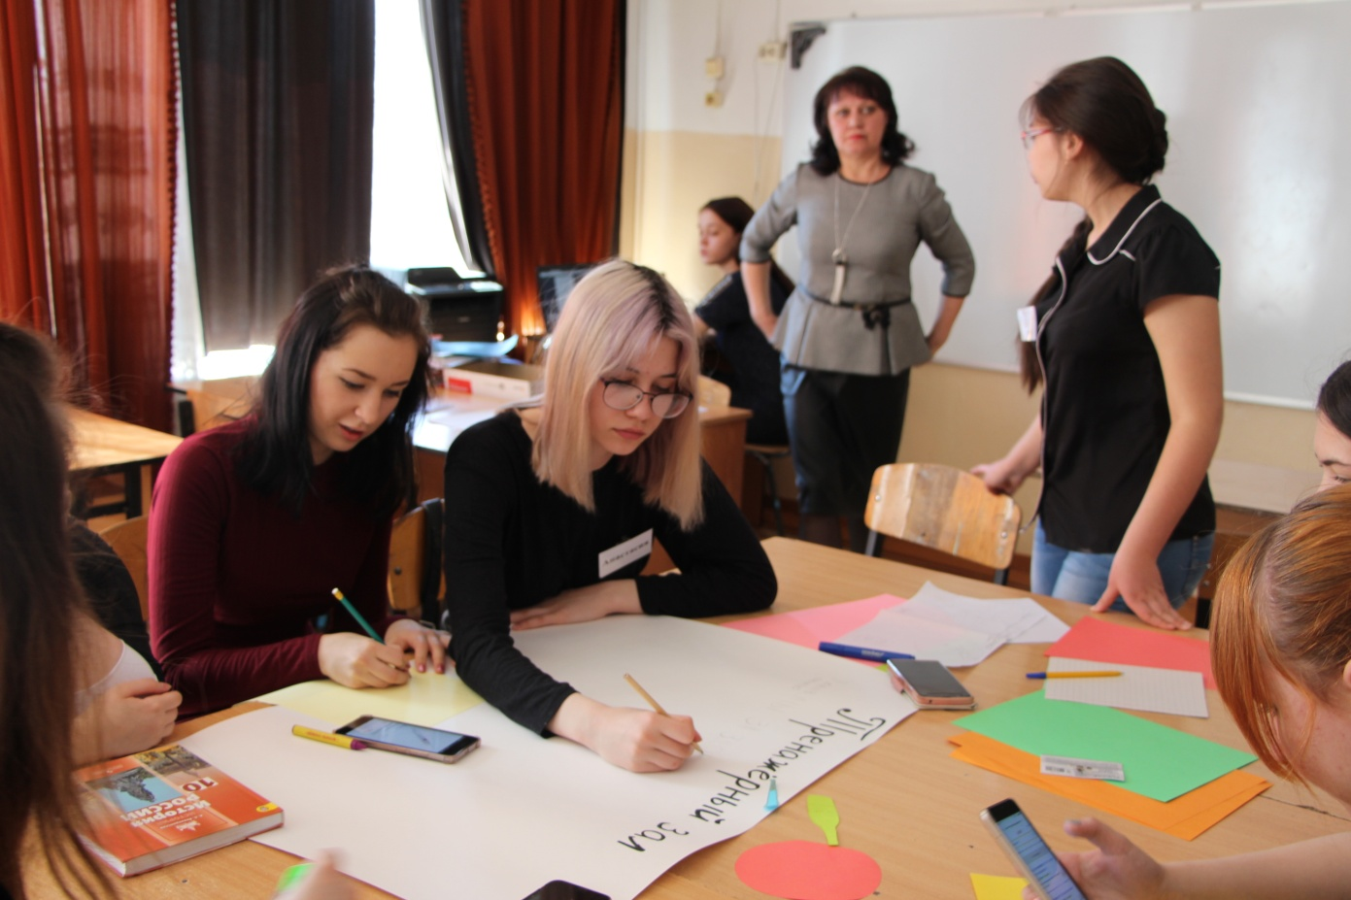
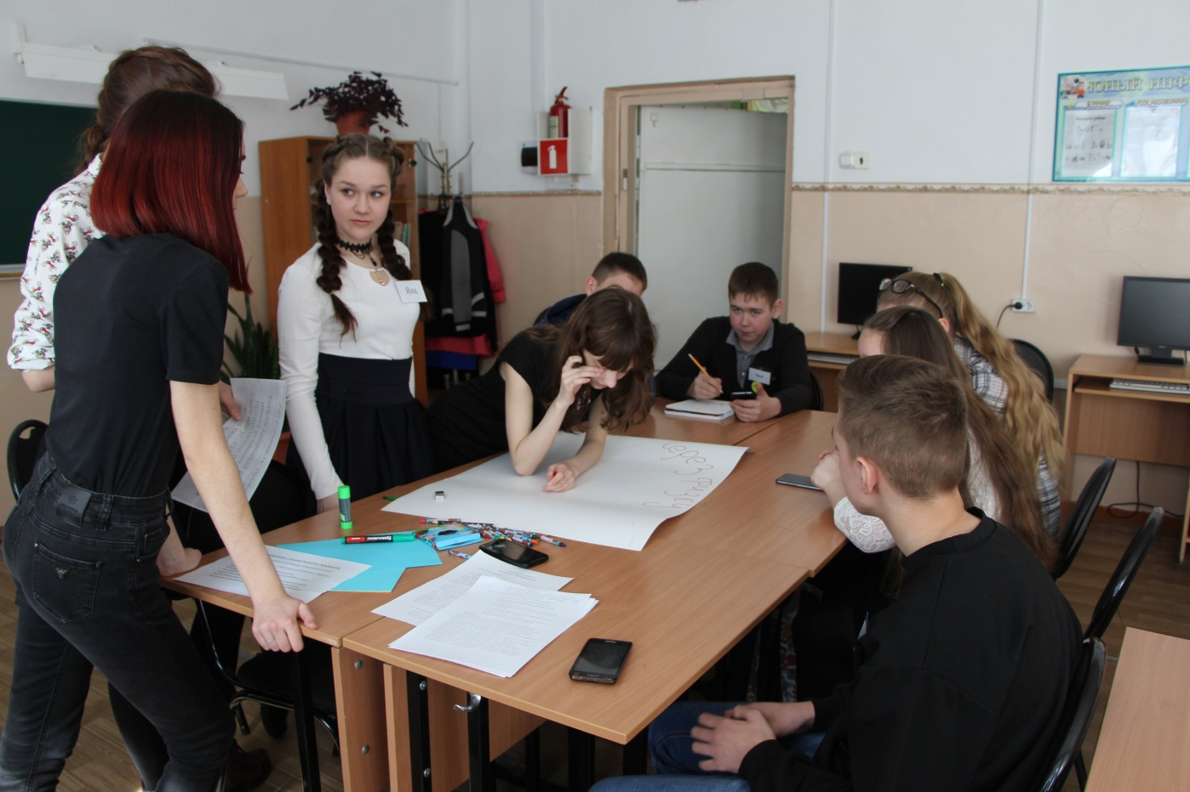
Разработка проектов

Slide 10
Работа избирательной комиссии

Slide 11
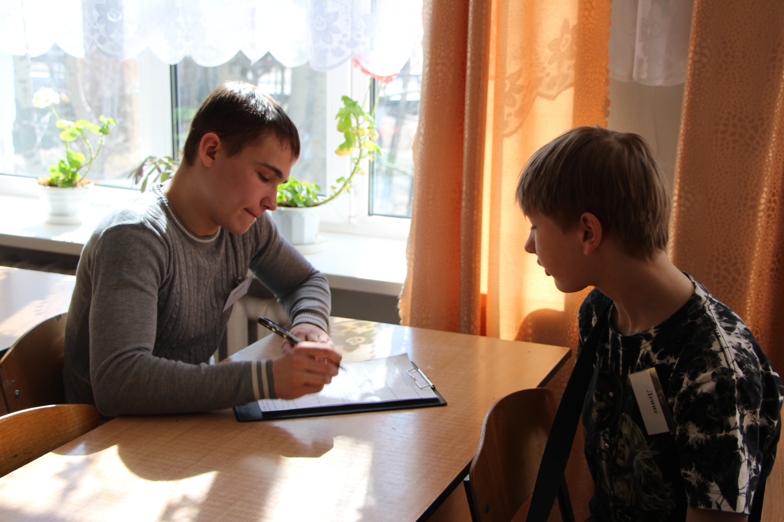
Работа группы социологов

Slide 12
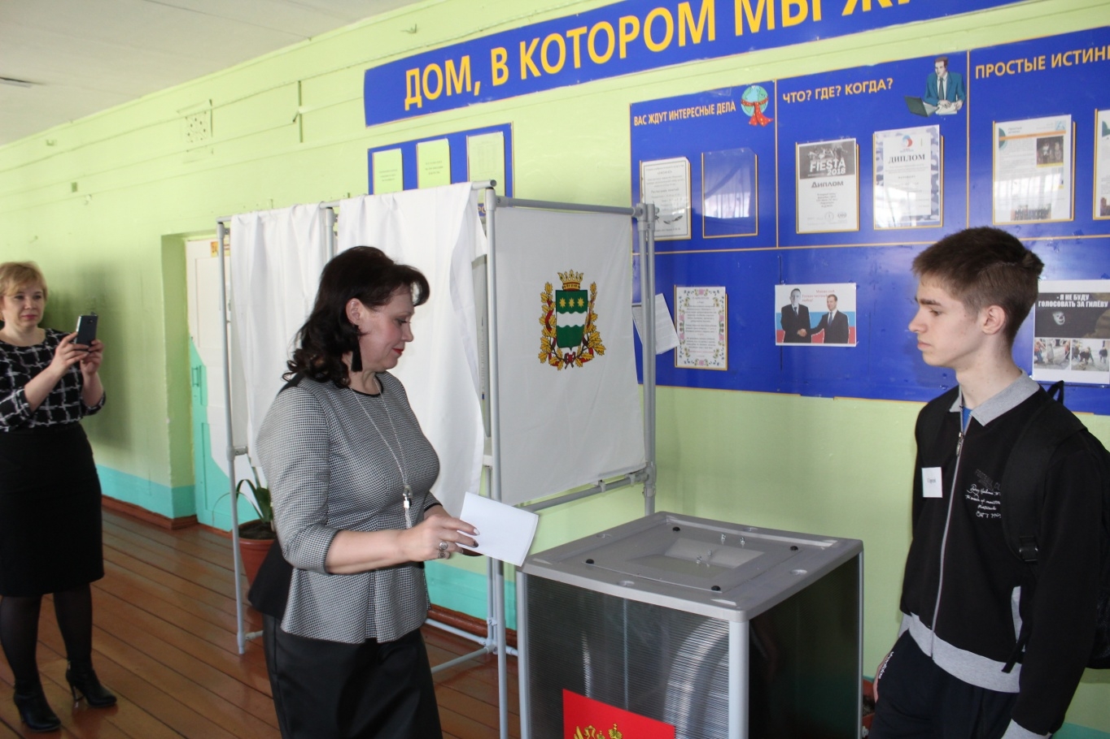
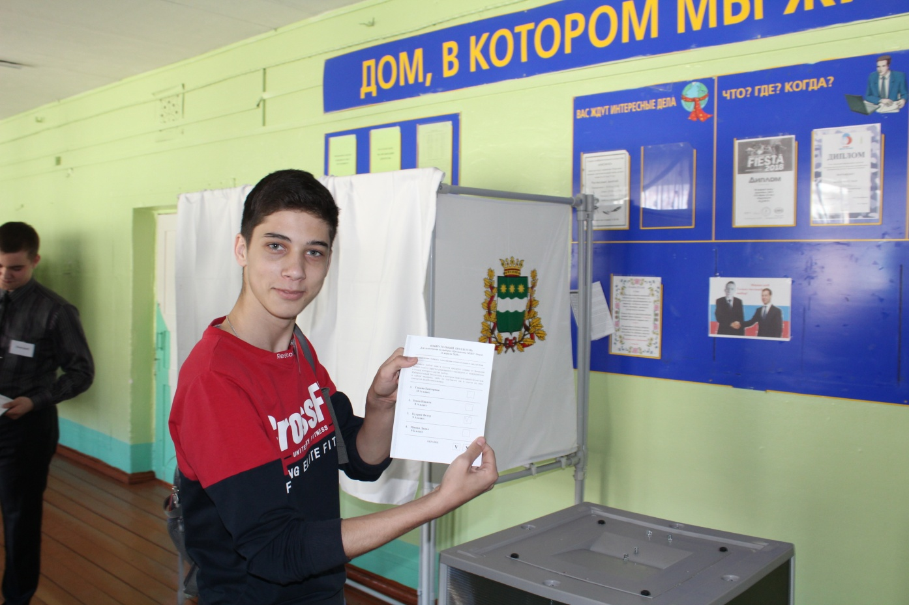
Процедура выборов

Slide 13
Доклад группы социологов о результатах социологического опроса

Slide 14
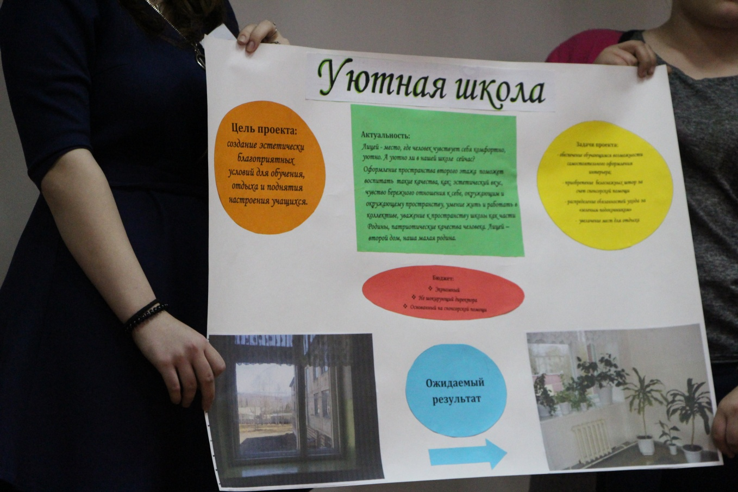
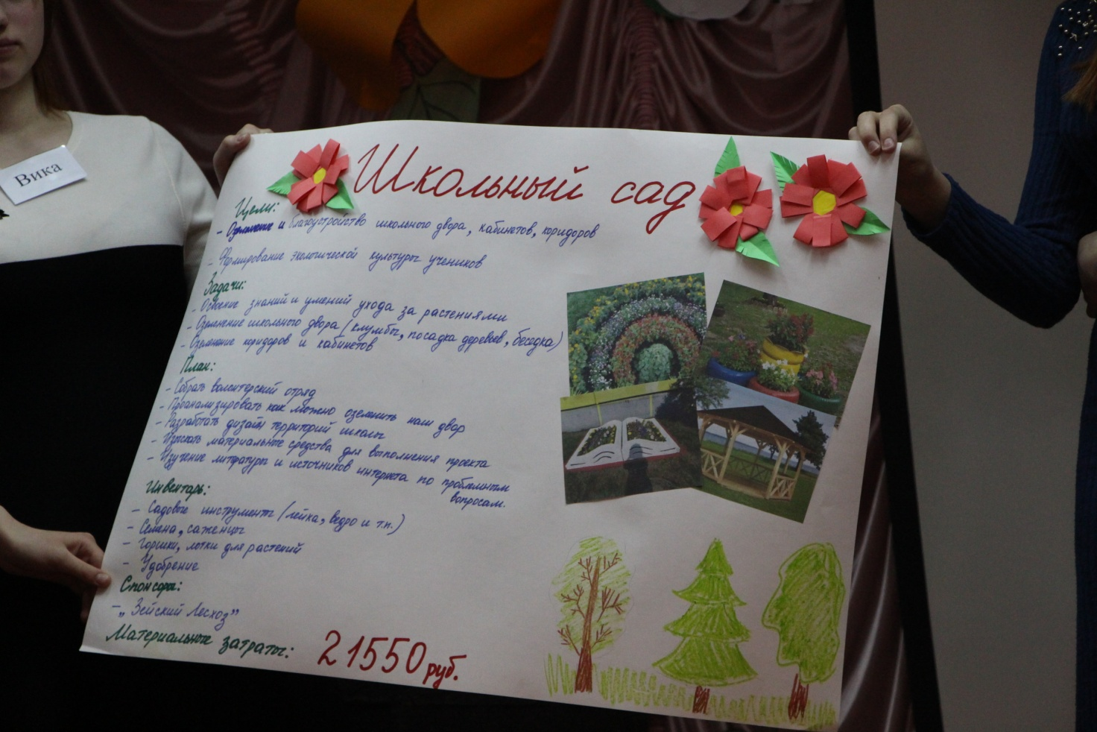
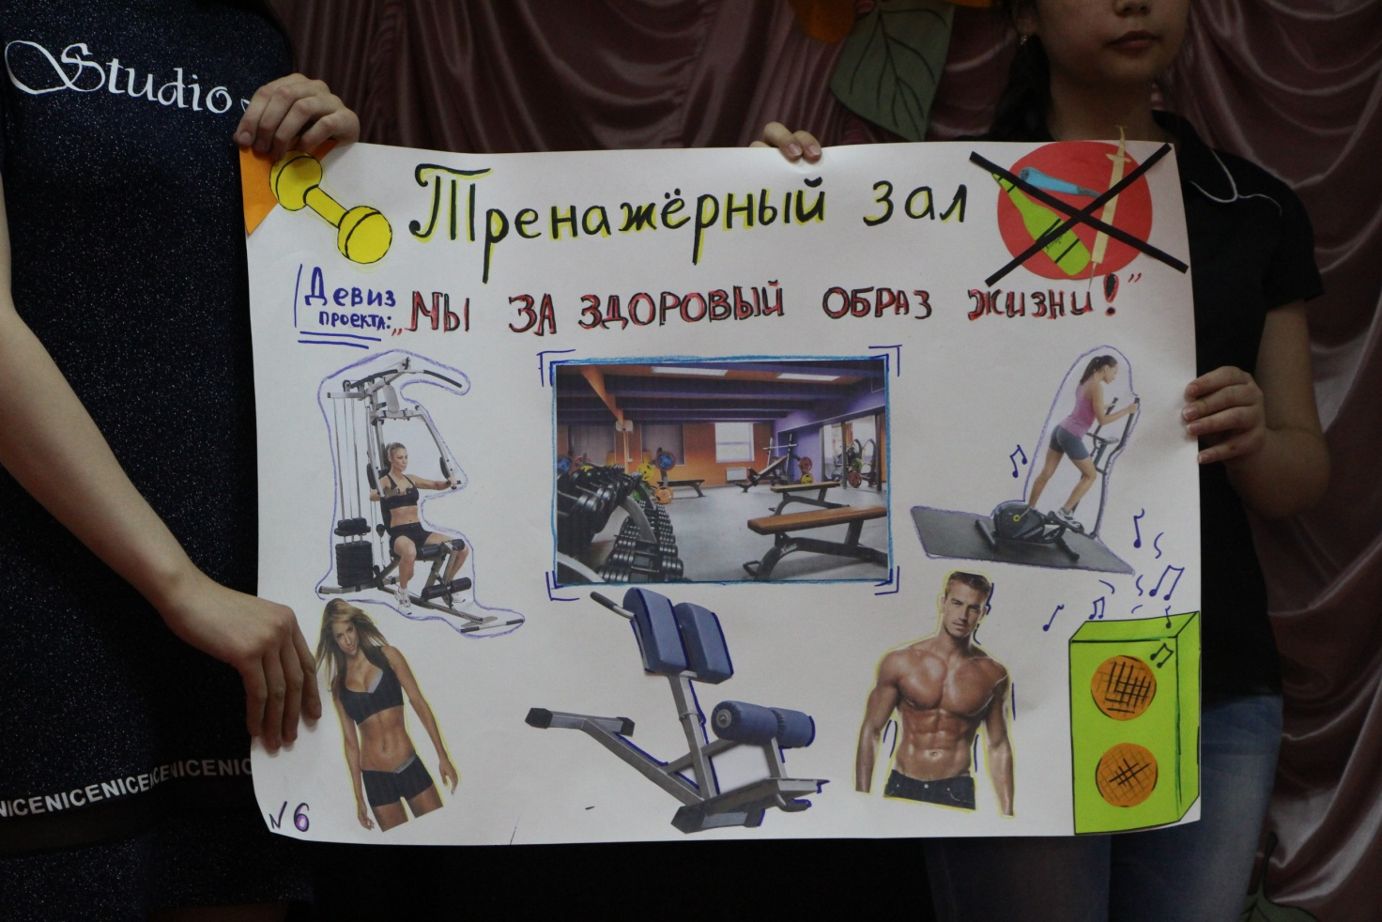
Презентация проектов

Slide 15
Поздравление Президента Совета лицеистов

Slide 16
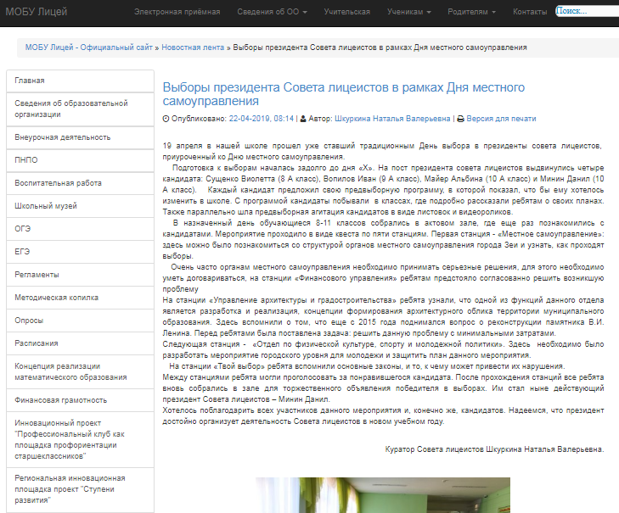
Информация, размещенная на сайте МОБУ Лицей

Slide 17
Спасибо за внимание!

Slide 18
Заседание Совета лицеистов

